Slide 1
§ 22. Борьба с захватчиками на оккупированной территории

Slide 2
Проверка д/з

Slide 3
План урока
Установление фашистского порядка. Геноцид
Движение Сопротивления в оккупированной Европе
Борьба советского народа в тылу врага

Slide 4
1. Установление фашистского порядка. Геноцид

Slide 5
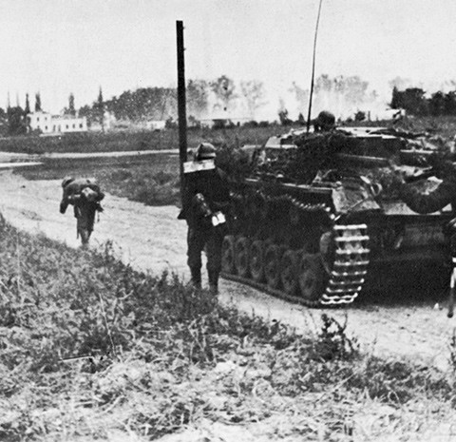
Новый порядок
Политика гитлеровских властей на оккупированных территориях, отличающаяся ликвидацией демократических институтов и партий, введения чрезвычайного режима, использования территорий на благо нацистской Германии

Slide 6
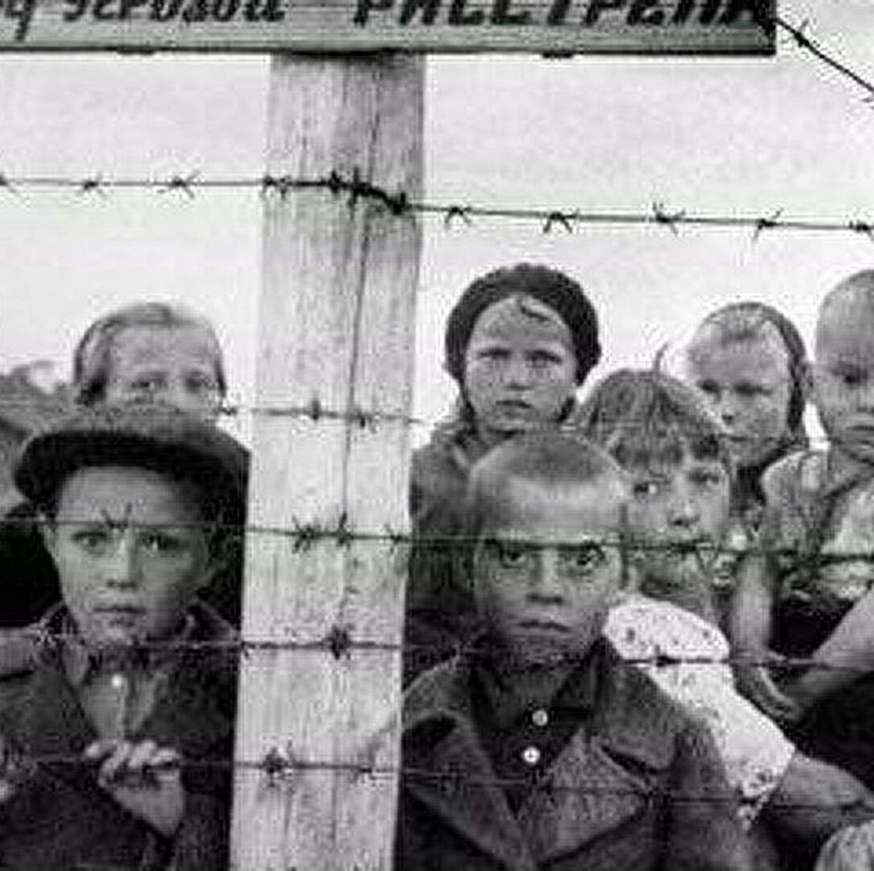
Геноцид
Массовое уничтожение евреев, цыган, славян и т.д. по расовому и этническому признаку

Slide 7
Особенности
Геноциду подвергались т.н. представители «низших рас», «недочеловеков», «неполноценных народов», среди которых, по версии пропаганды нацизма, были славяне, цыгане и евреи
По всей Европе возводились концентрационные лагеря смерти, предназначенные для осуществления политики геноцида
Крупнейшими концентрационными лагерями являлись Освенцим, Маутхаузен, Майданек, Тростинец
Нацисты и фашисты использовали антигуманные и античеловеские псевдо теории, чтобы оправдать свои злодеяния

Slide 8
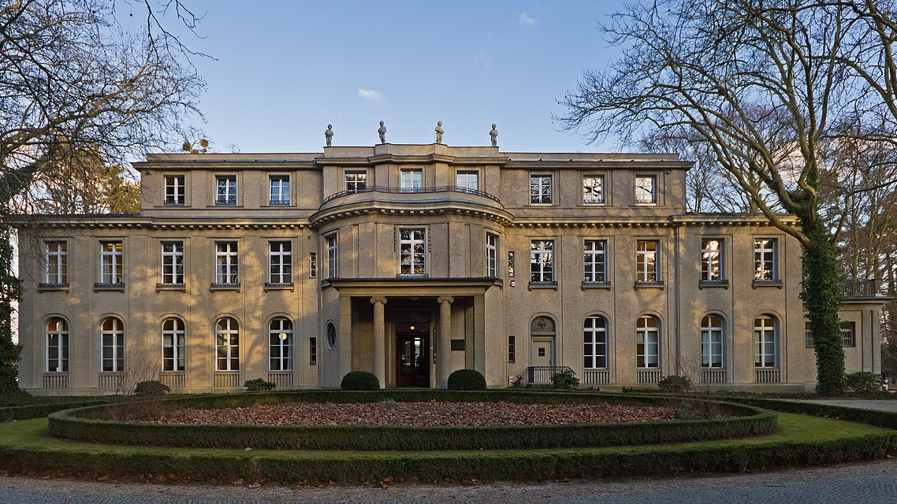
20 января 1942 г. – Конференция в Ванзее (принятие окончательного решения об ликвидации евреев)

Slide 9
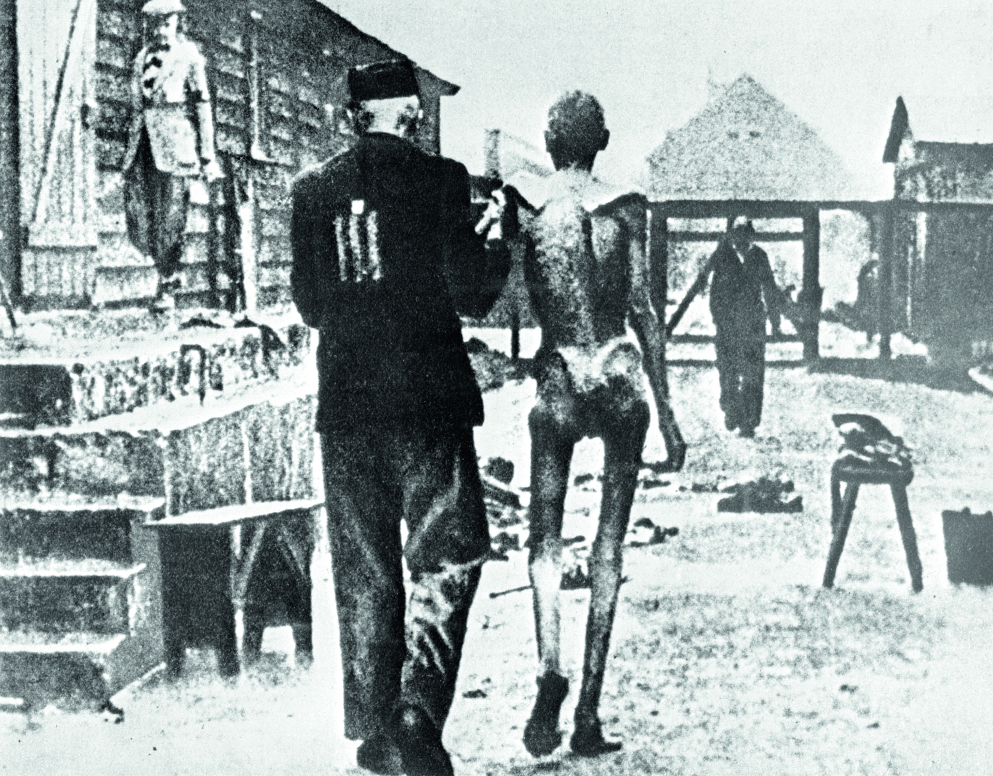

Slide 10
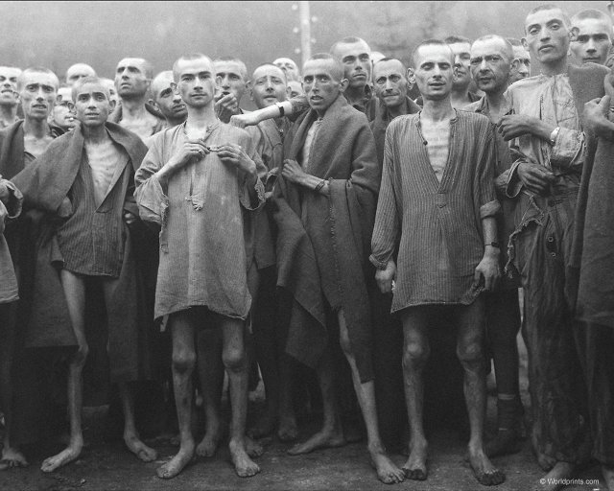

Slide 11
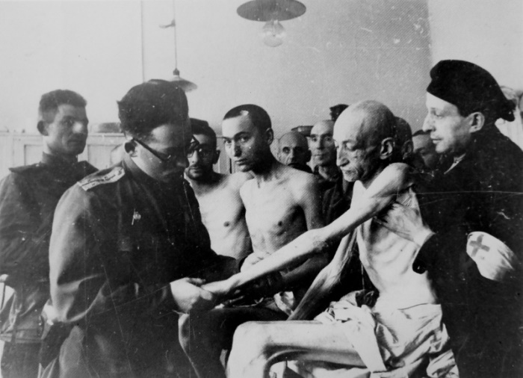

Slide 12
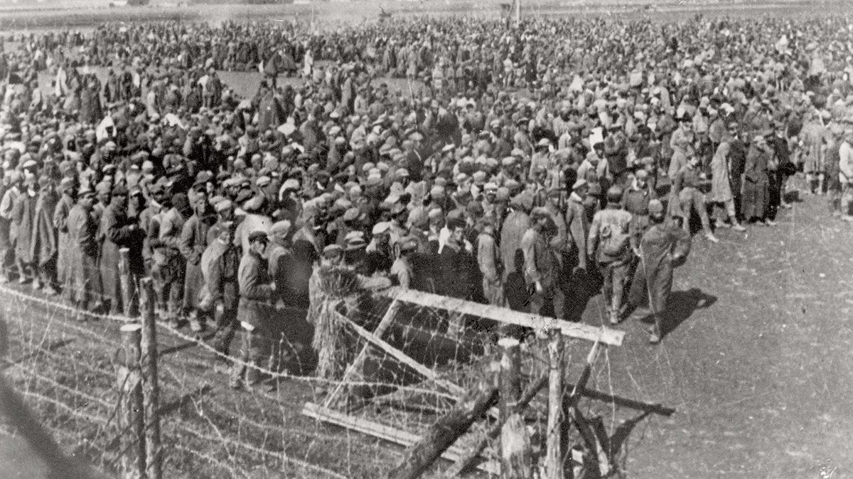

Slide 13
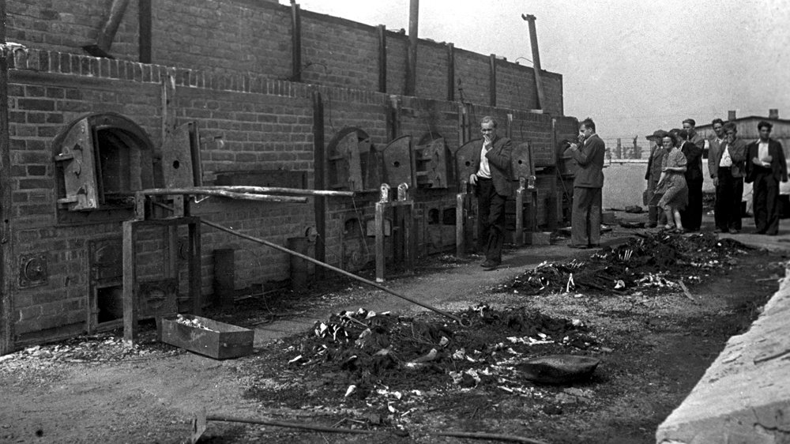

Slide 14
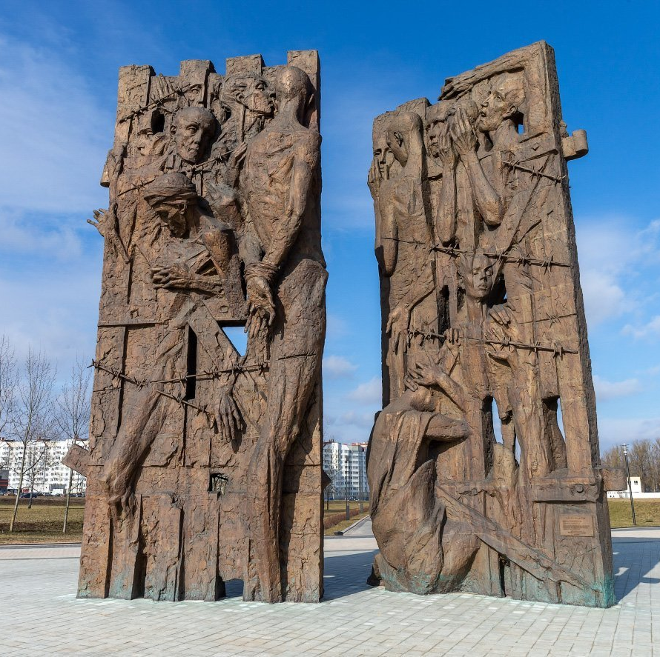
План Ост
План нацистского руководства по использованию территории Восточной Европы на благо Германии

Slide 15
Основные положения
Превращение СССР в сырьевую колонию Германии
Заселение территории СССР немцами-колонистами
Уничтожение местного населения и превращения их в рабов
Перенос концентрационных лагерей из Западной Европы на территорию СССР
Геноцид славян

Slide 16
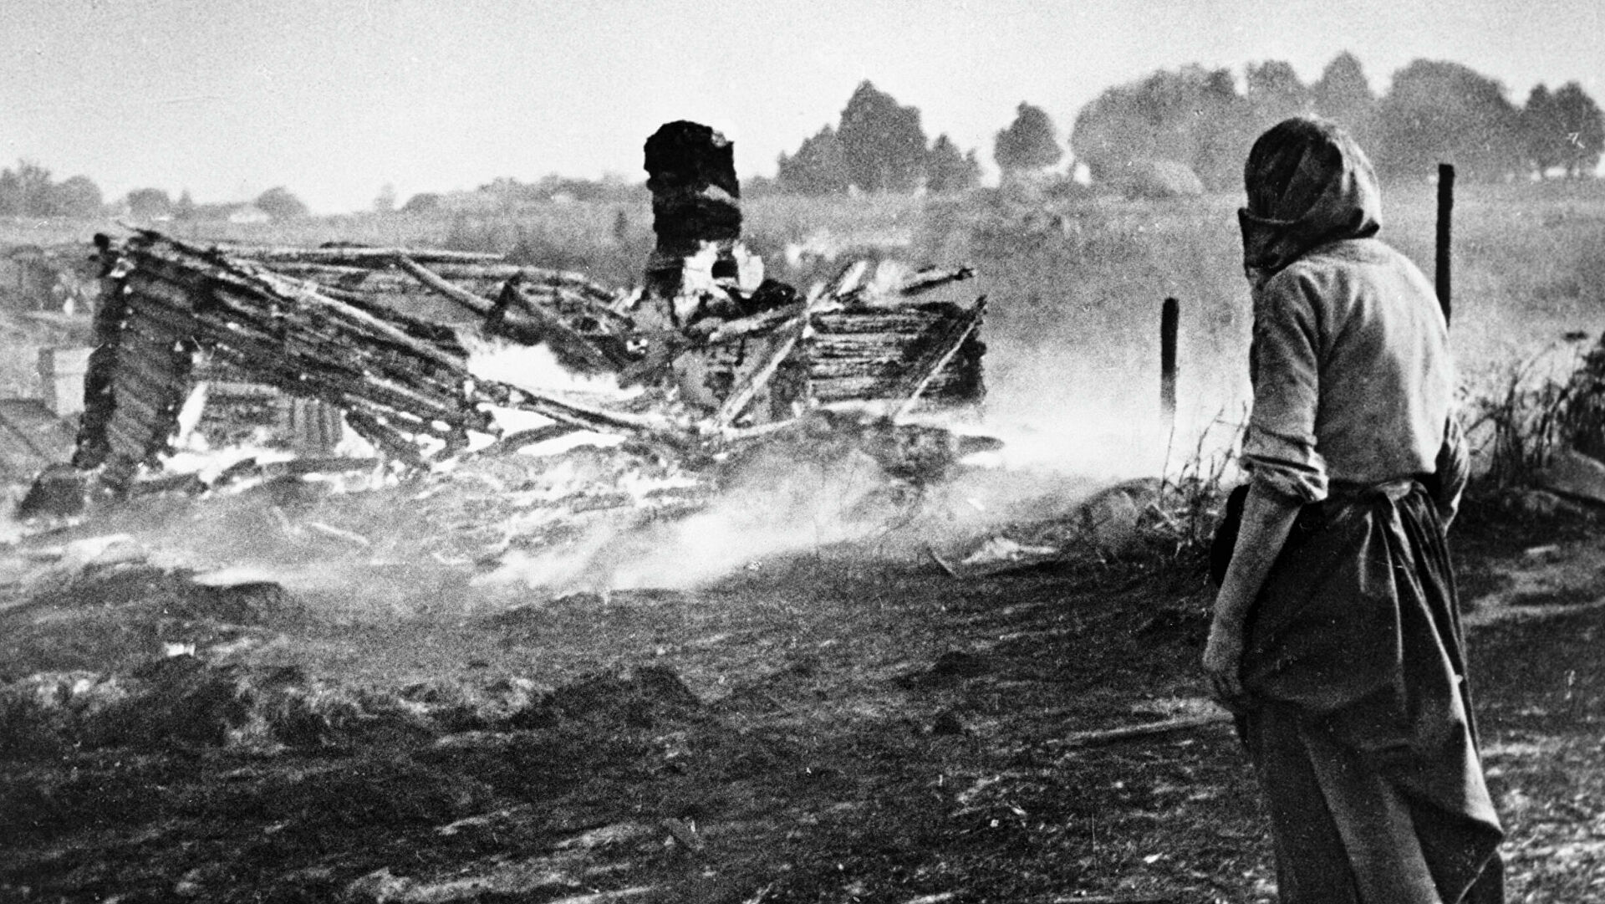

Slide 17
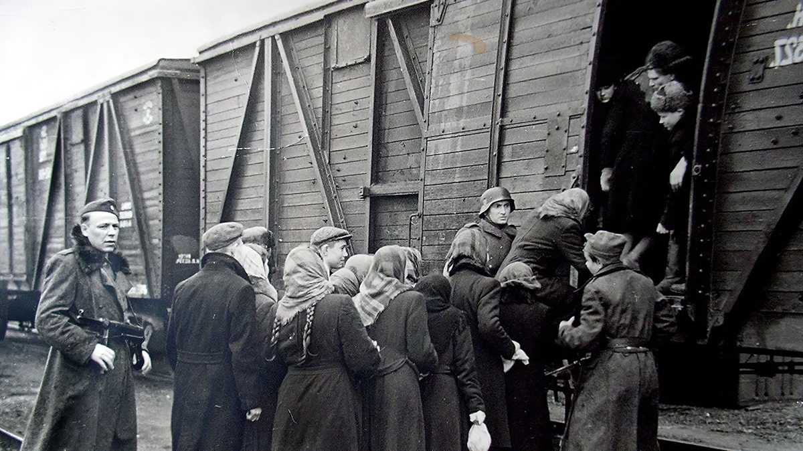

Slide 18
2. Движение Сопротивления в оккупированной Европе

Slide 19
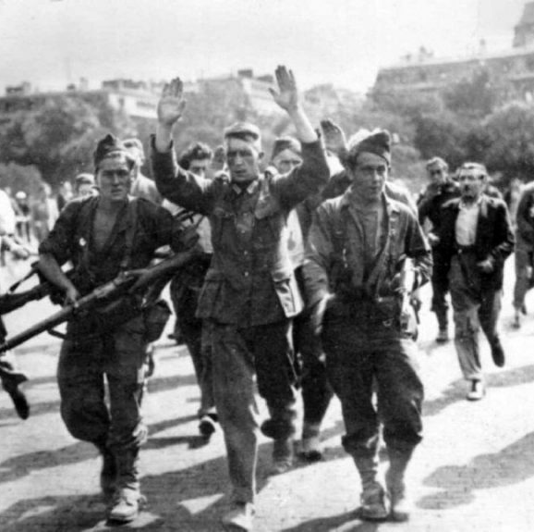
Движение Сопротивления
Национально-освободительное движение оккупированных европейских народов против немецких захватчиков

Slide 20
Основные формы сопротивления
Гражданское неповиновение
Антифашистская пропаганда
Саботаж и диверсии на предприятиях
Помощь сбежавшим военнопленным
Вооруженная борьба

Slide 21
Основные очаги сопротивления
Югославия
Польша
Франция
Греция

Slide 22
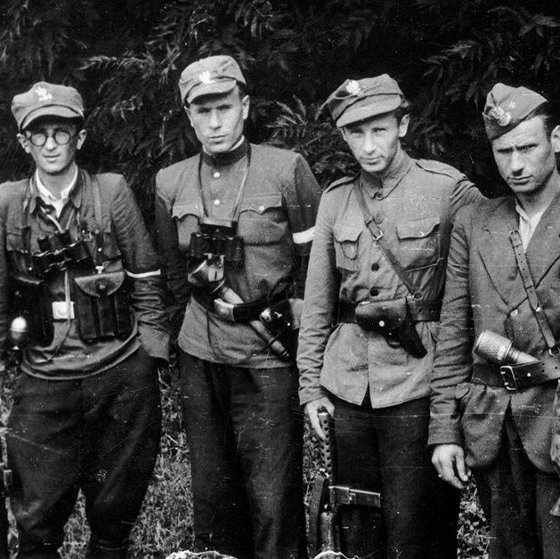
Армия Крайова
подпольная польская военная организация времён Второй мировой войны, действовавшая в 1942—1945 годах в пределах довоенной территории польского государства, а также в Литве

Slide 23
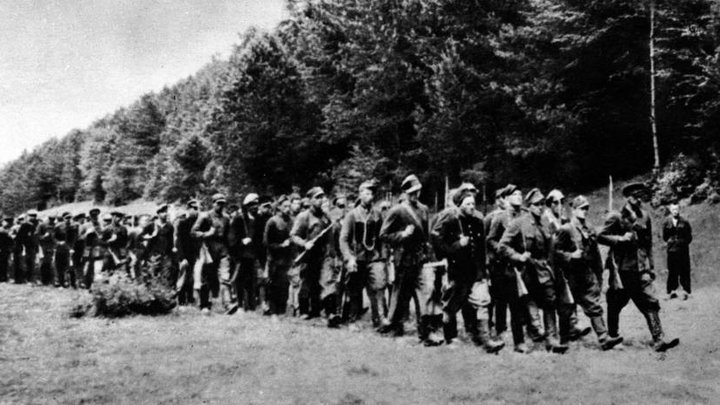
Армия Людова
военная организация Польской рабочей партии, которая действовала в 1944—1945 годах в Генерал-губернаторстве (нацистская Германия), то есть на оккупированных Германией польских территориях.

Slide 24
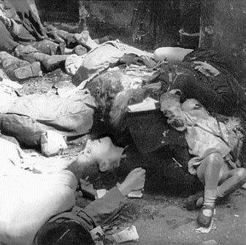
Варшавское восстание
восстание против нацистской Германии в Варшаве с 1 августа по 2 октября 1944 года, организованное командованием Армии Крайовой (АК) и представительством польского правительства в изгнании

Slide 25
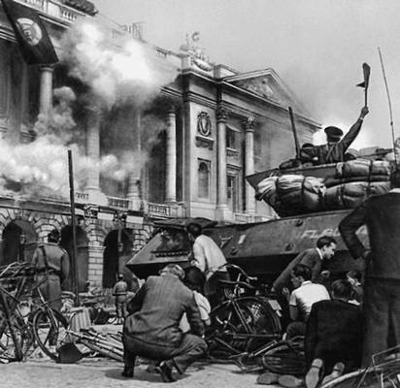
Парижское восстание
освободительное антифашистское восстание народных масс Парижа в период 2-й мировой войны 1939-1945; происходило 19—25 августа

Slide 26
3. Борьба советского народа в тылу врага

Slide 27
Основные положения
Организация партизанского и подпольного движения
На оккупированной территории действовало более 3000 партизанских отрядов
В годы войны в партизанских отрядах воевало 1.1 миллион человек
Особенно мощное партизанское движение было в БССР и УССР

Slide 28
Методы борьбы
Проведение партизанских рейдов
Разрушение коммуникаций противника
Разведка и взаимодействие с частями Красной Армии
Создание партизанских зон и районов
Рельсовая война

Slide 29
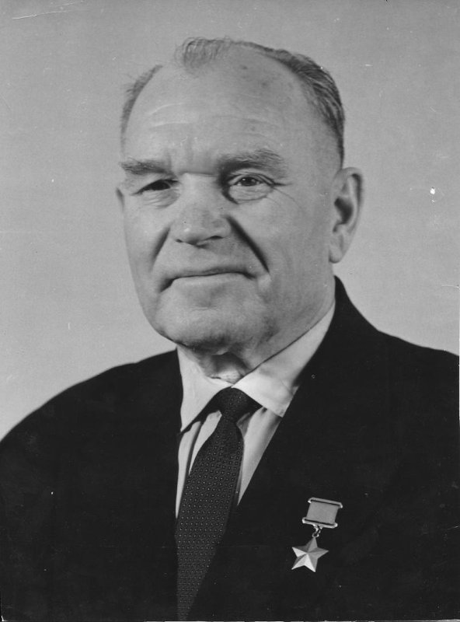
Василий Захарович Корж
Командир партизанского отряда, генерал-майор

Slide 30
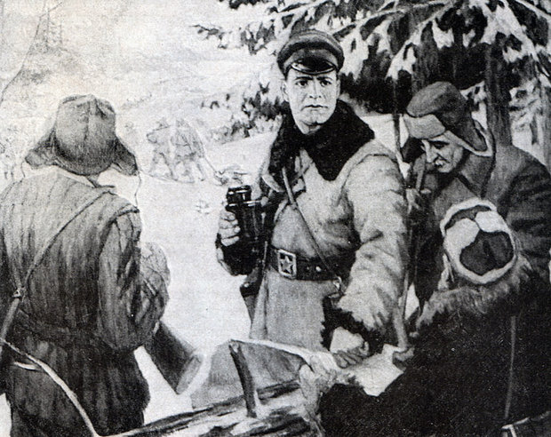
Константин Сергеевич Заслонов
советский партизан в годы Великой Отечественной войны. Командир партизанского отряда и бригады, с октября 1942 командующий всеми партизанскими силами оршанской зоны. Герой Советского Союза (1943, посмертно).

Slide 31
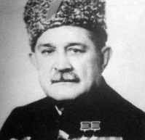
Алексей Федорович Федоров
советский государственный и партийный деятель, один из руководителей партизанского движения в Великой Отечественной войне, дважды Герой Советского Союза (1942, 1944),

Slide 32
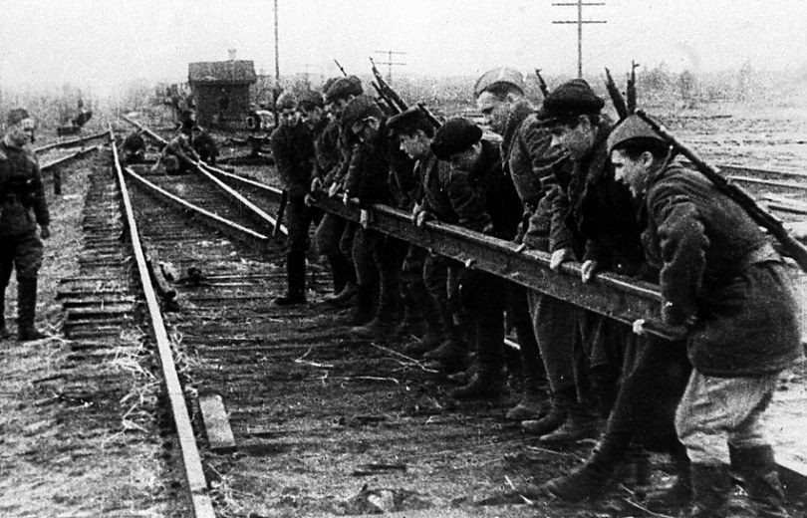

Slide 33
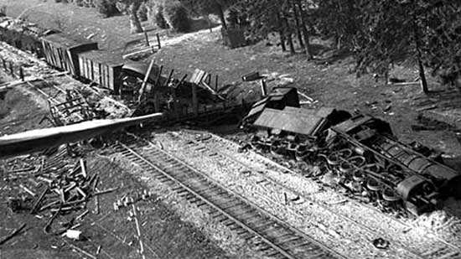

Slide 34
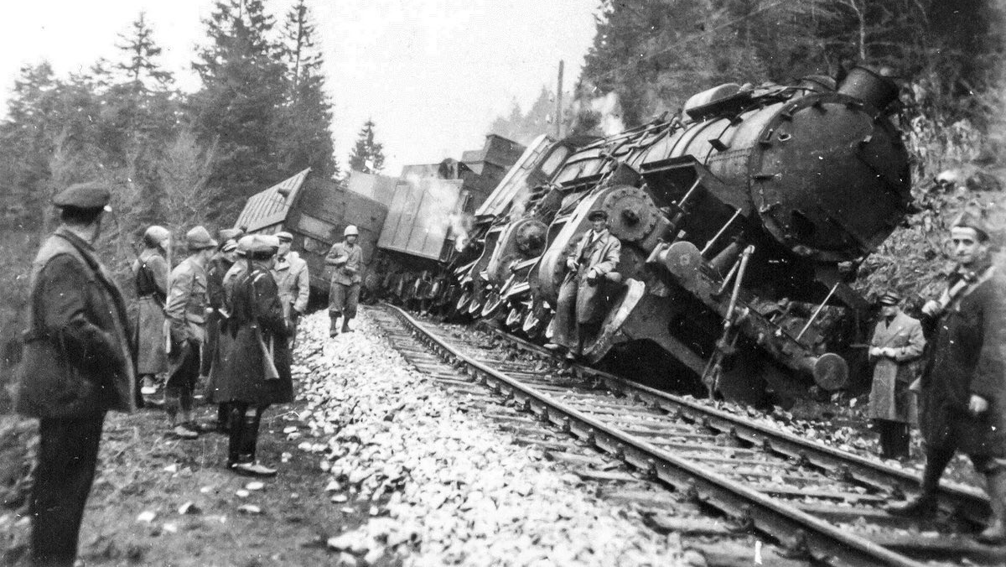

Slide 35
Контроль знаний

Slide 36
Домашнее задание

Slide 37

Тест, д/з, отметки, онлайн-урок

